Slide 1
React
基础培训
张啸
2020.4.26

Slide 2
1. 概念
官方：用于构建用户界面的 JavaScript 库
Facebook团队开发
起因：传统DOM API关注太多细节 appenChild innerHTML...etc.
解决：始终整体“刷新”页面，无需关心细节，React来做具体的DOM操作

Slide 3
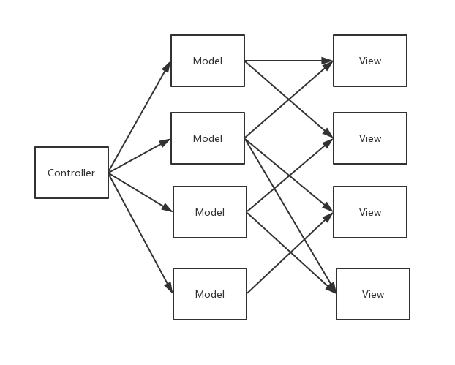
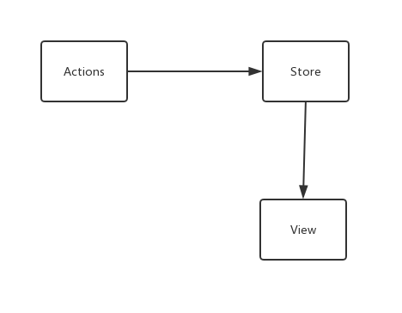
Flux:单向数据流
非双向绑定，视图无法更新数据
传统MVC
Flux

Slide 4
组件、JSX
定义：在js中直接写HTML标记
const element = <h1>hello,{name}</h1>
const element = React.createElement(
'h1',
null,
'hello,',
name,
);
babel-loader 解析 JSX

Slide 5
JSX表达式
1. JSX本身也是表达式
const ele = <h1>hello</h1>
2. 扩展属性
<Component foo={a+b+c} bar={...props}/>
3. 表达式作为子元素
<Component>{ele}</Component>

Slide 6
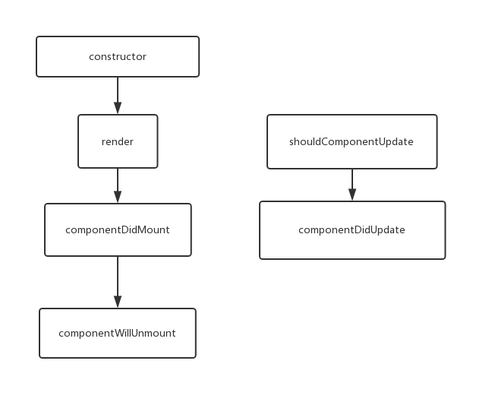
生命周期(class组件)

Slide 7
高阶组件 HOC
接受一个组件，返回一个新组件
https://zh-hans.reactjs.org/docs/higher-order-components.html

Slide 8
函数作为子组件
当children为单一对象时，可以直接传入function作为子组件
{this.props.children('parent')}
类比于vue slot default

Slide 9
生态
React Router:路由
Redux,Mobx,Dva:状态管理
react-redux (react和redux的桥梁)、
redux-thunks、redux-sagas (redux异步解决方案)、
redux-gen、redux-loop、redux-effects、redux-side-effects、rx-redux...
Reselect(数据比较存储),Immutable(不可变)
css-modules,styled-components
React Native(RN)
服务器端渲染

Slide 10
Redux
纯函数、不可变值
Pure function 、 immutability
一个函数的返回结果只依赖于它的参数，并且在执行过程里面没有副作用，我们就把这个函数叫做纯函数。
不可变性 给视图的值都是新的不可变值，当值变化了才更新视图，所以每次更新视图都要创建一个新的属性替换

Slide 11
React-redux
connect(mapStatetoProps,mapDispatchToProps)(Component)
本质上是高阶组件

Slide 12
步骤演示

Slide 13
创建一个React项目
mkdir demo
cd demo
// 初始化项目package.json
yarn init -y
// 添加react相关依赖
yarn add react react-dom
yarn add webpack webpack-cli webpack-dev-server -D
yarn add html-webpack-plugin -D
// 添加babel，用来转换react jsx代码
yarn add
babel-loader
@babel/core
@babel/preset-env
@babel/preset-react -D

Slide 14
Webpack 配置文件
touch webpack.config.js
const HtmlWebpackPlugin = require('html-webpack-plugin');
module.exports = {
entry: {
index: './src/index.js',
},
output: {
filename: 'js/bundle.js',
},
module: {
rules: [
{
test: /\.(js|jsx)$/,
use: 'babel-loader',
exclude: /node_modules/,
}
]
},
devServer: {
hot: true,
host:'0.0.0.0',
port: 3000,
},
plugins:[
new HtmlWebpackPlugin({
template: 'index.html',
}),
]
}

Slide 15
入口文件
mkdir src
cd src
touch index.js
import React from 'react';
import ReactDOM from 'react-dom';
const title = 'Hello world';
ReactDOM.render(
<div>{title}</div>,
document.getElementById('app')
);

Slide 16
添加React-router
yarn add react-router-dom
import {
BrowserRouter as Router,
Switch,
Route,
Link
} from "react-router-dom";

Slide 17
return (
<Router>
<div>
<nav>
<ul>
<li>
<Link to="/">Home</Link>
</li>
<li>
<Link to="/about">About</Link>
</li>
<li>
<Link to="/users">Users</Link>
</li>
</ul>
</nav>
<Switch>
<Route path="/about">
<About />
</Route>
<Route path="/users">
<Users />
</Route>
<Route path="/">
<Home />
</Route>
</Switch>
</div>
</Router>
);
function Home() {
return <h2>Home</h2>;
}
function About() {
return <h2>About</h2>;
}
function Users() {
return <h2>Users</h2>;
}

Slide 18
Redux
1. 直接使用 store.subscribe 在组件中同步数据
2. 使用react-redux关联到组件

